Slide 1





自动控制原理

Slide 2
1. 反馈：控制原理的核心思想
11. 放眼大局：根轨迹法
2. 传递函数：控制系统数学模型
12. 根轨迹：基本形态
3. 方框图：控制系统结构
13. 根轨迹：细节修正
4. 信号流图：控制系统拓扑结
14. 参数根轨迹：广义定义
5. 梅森公式：数圈圈与消消乐
15. 根轨迹法：图形化思考
6. 性能指标：控制效果评价
16. 频率特性：换个角度看控制
7. 衰减振荡：欠阻尼二阶系统
17. 近似叠加：绘制伯德图
8. 稳定：控制系统首要任务
18. 按图索骥：伯德图求传递函数
9. 稳态误差：准确性的度量
19. 幅相特性：换个角度看频域
10. 校正：实现控制的手段
20. 宽备窄用：稳定裕度

Slide 3
第一章 | 第二章 | 第三章 | 第四章 | 第五章 | 第六章
基本概念 | 数学模型 | 时域分析法 | 根轨迹法 | 频域分析法 | 校正方法
4. 信号流图：控制系统拓扑结
学习目标
01
了解信号流图组成元素及含义
02
重
能够将结构图转化为信号流图
03
能够从代数式建立信号流图
难
04
能够建立非零初始状态的信号流图

Slide 4
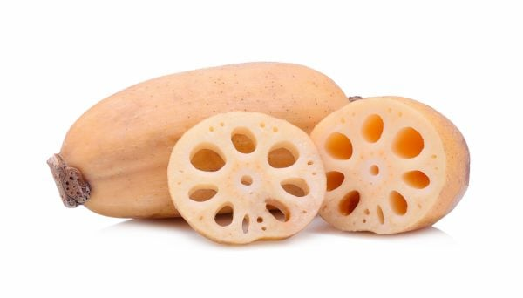

Slide 5
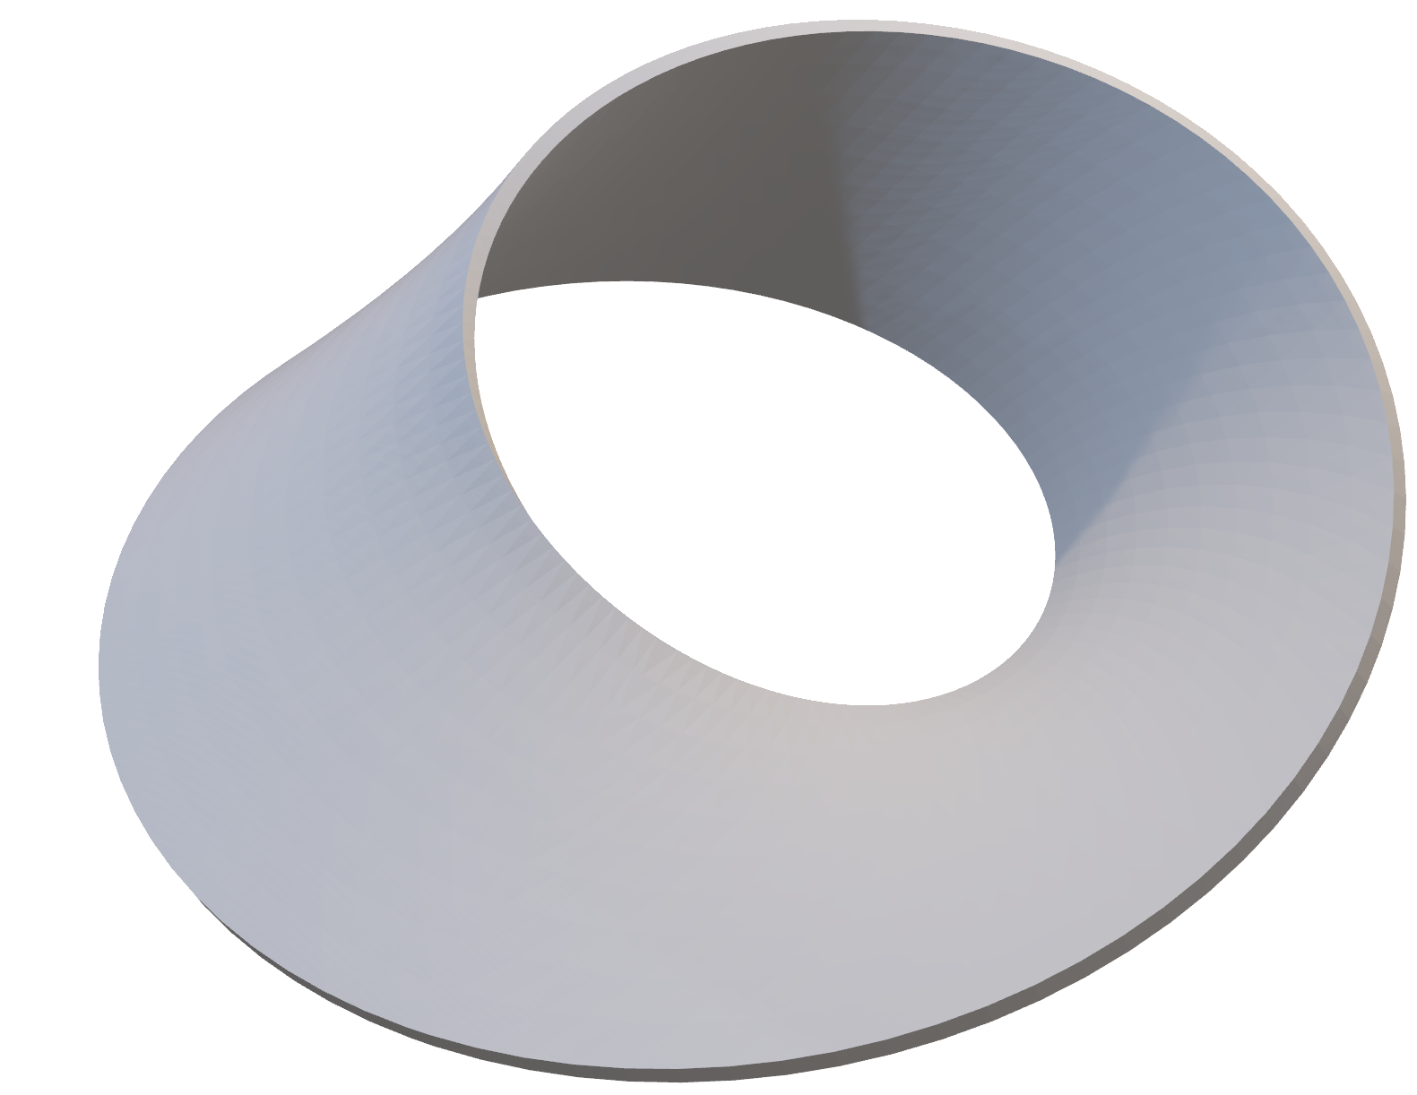
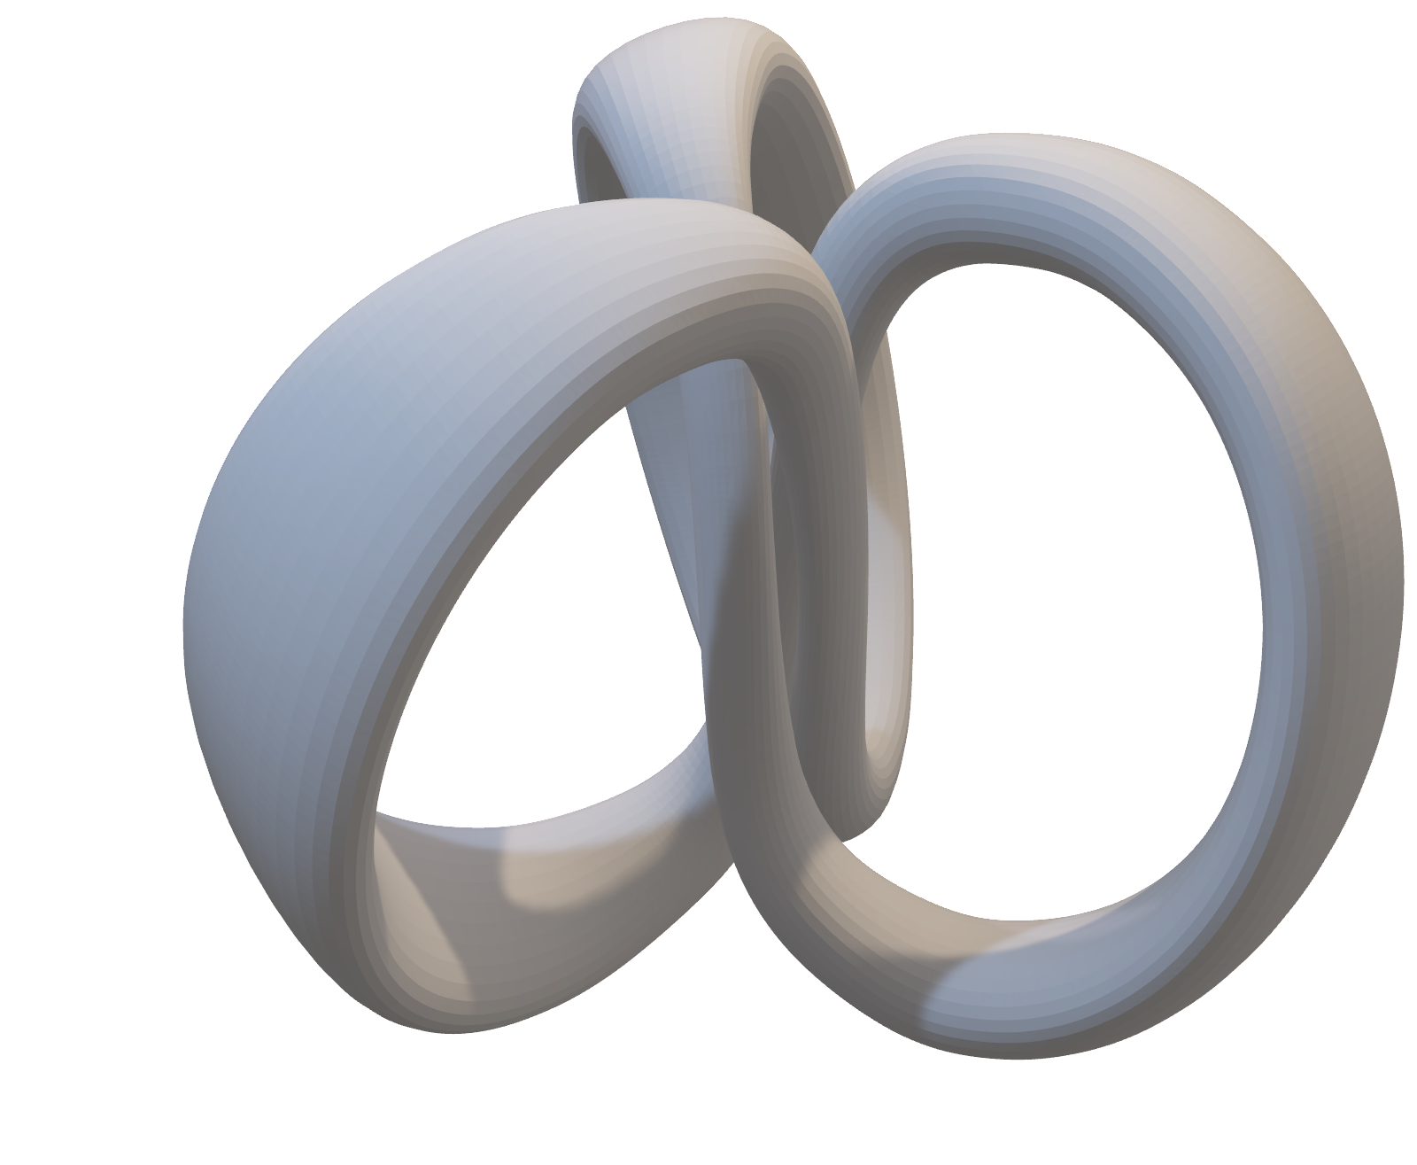
信号流图导入：拓扑结构
"Möbius band" (https://skfb.ly/o6MYP) by you.likelihood is licensed under Creative Commons Attribution (http://creativecommons.org/licenses/by/4.0/).
"3 Rings (Trefoil Knot)" (https://skfb.ly/6uYnN) by e.hoseinkhani88 is licensed under Creative Commons Attribution (http://creativecommons.org/licenses/by/4.0/).

Slide 6


信号流图导入：拓扑不变性-三维
图片引用自Wikipedia

Slide 7
信号流图导入：拓扑不变性-二维

Slide 8
信号流图导入：拓扑不变性-二维

Slide 9
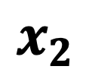
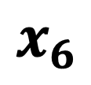
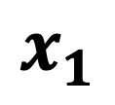
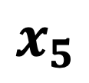
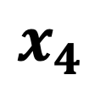
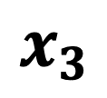
信号流图导入：拓扑不变性-二维
$$x_{1}$$
$$x_{6}$$
$$x_{2}$$
$$x_{5}$$
$$x_{3}$$
$$x_{4}$$

Slide 10
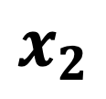
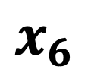
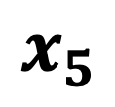
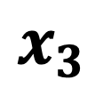
信号流图导入：拓扑不变性-二维
$$x_{1}$$
$$x_{6}$$
$$x_{2}$$
$$x_{5}$$
$$x_{3}$$
$$x_{4}$$

Slide 11
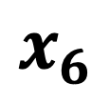
信号流图导入：拓扑不变性-二维
$$x_{1}$$
$$x_{6}$$
$$x_{2}$$
$$x_{5}$$
$$x_{3}$$
$$x_{4}$$

Slide 12

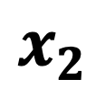

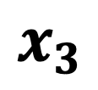
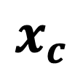

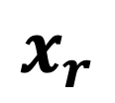

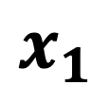

信号流图导入：拓扑不变性-有向图
$$c$$
$$x_{2}$$
$$x_{1}$$
$$d$$
$$x_{3}$$
$$b$$
$$1$$
$$a$$
$$x_{c}$$
$$x_{r}$$

Slide 13

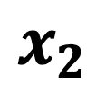

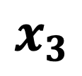

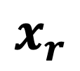
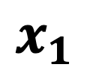
信号流图导入：拓扑不变性-有向图
$$c$$
$$a$$
$$x_{1}$$
$$x_{2}$$
$$x_{r}$$
$$x_{c}$$
$$b$$
$$1$$
$$d$$
$$x_{3}$$

Slide 14
信号流图概念
支路
变量间的传输关系
只入不出
输入节点
输出节点
$$c$$
$$a$$
$$x_{1}$$
$$x_{2}$$
$$x_{r}$$
$$x_{c}$$
$$b$$
$$1$$
只出不入
$$d$$
$$x_{3}$$
混合节点
输入节点
节点
系统中的变量
有出有入
只出不入

Slide 15

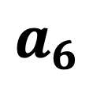

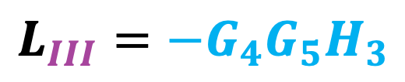
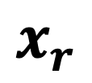
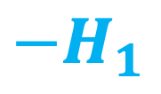
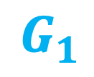
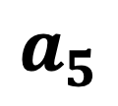
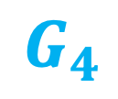

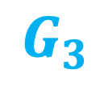

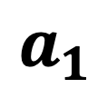
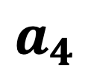
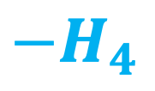

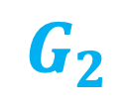
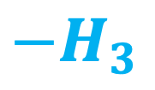
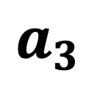
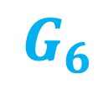
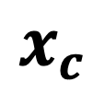
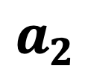
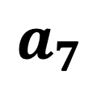
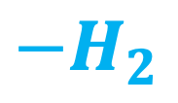
信号流图的概念
II
$${−H}_{4}$$
$$1$$
$$e$$
$$G_{1}$$
$$a_{1}$$
$$G_{2}$$
$$G_{3}$$
$$a_{3}$$
$$a_{4}$$
$$G_{4}$$
$$G_{5}$$
$$a_{6}$$
$$G_{6}$$
$$a_{7}$$
$$1$$
$$1$$
$$x_{r}$$
$$x_{c}$$
$$a_{2}$$
I
$$a_{5}$$
III
$${−H}_{2}$$
$${−H}_{3}$$
IV
$${−H}_{1}$$
$$L_{III}=−G_{4}G_{5}H_{3}$$
通路
回路
回路增益
你来说说
前向通路
不接触回路

Slide 16
由结构图绘制信号流图
结构图
信号流图
输入信号
输入节点
输出信号
输出节点
比较点，引出点
混合节点
环节
支路
环节传递函数
支路增益

Slide 17
由结构图绘制信号流图
标出各变量对应节点名称
标变量
01
输入信号为输入节点，输出信号为输出节点，可引入单位增益区分
定出入
02
按因果关系排列节点
列节点
03
连接支路，注明增益，注意增益符号
连支路
04

Slide 18



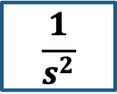
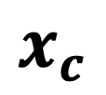
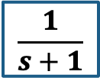
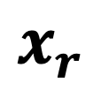
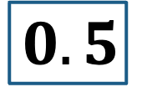

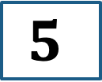
$$5$$
$$x_{r}$$
$$−$$
$$x_{c}$$
$$K$$
$$0.5$$
$$\frac{1}{s+1}$$
$$\frac{1}{s^{2}}$$
$$−$$
$$−$$
$$s$$

Slide 19
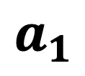
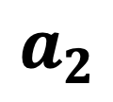



$$5$$
$$x_{r}$$
$$e$$
$$−$$
$$a_{2}$$
$$a_{3}$$
$$a_{4}=$$
$$x_{c}$$
$$K$$
$$0.5$$
$$\frac{1}{s+1}$$
$$\frac{1}{s^{2}}$$
$$−$$
$$a_{1}$$
$$−$$
$$s$$
标变量

Slide 20


$$5$$
$$x_{r}$$
$$e$$
$$−$$
$$a_{2}$$
$$a_{3}$$
$$a_{4}=$$
$$x_{c}$$
$$K$$
$$0.5$$
$$\frac{1}{s+1}$$
$$\frac{1}{s^{2}}$$
$$−$$
$$a_{1}$$
$$−$$
$$s$$
定出入
$$x_{r}$$
$$x_{c}$$

Slide 21




$$5$$
$$x_{r}$$
$$e$$
$$−$$
$$a_{2}$$
$$a_{3}$$
$$a_{4}=$$
$$x_{c}$$
$$K$$
$$0.5$$
$$\frac{1}{s+1}$$
$$\frac{1}{s^{2}}$$
$$−$$
$$a_{1}$$
$$−$$
$$s$$
列节点
$$e$$
$$a_{1}$$
$$a_{2}$$
$$a_{4}$$
$$x_{r}$$
$$x_{c}$$
$$a_{3}$$

Slide 22









$$5$$
$$x_{r}$$
$$e$$
$$−$$
$$a_{2}$$
$$a_{3}$$
$$a_{4}=$$
$$x_{c}$$
$$K$$
$$0.5$$
$$\frac{1}{s+1}$$
$$\frac{1}{s^{2}}$$
$$−$$
$$a_{1}$$
$$−$$
$$s$$
连支路
$$−5$$
$$1$$
$$e$$
$$K$$
$$a_{1}$$
$$0.5$$
$$a_{2}$$
$$\frac{1}{s+1}$$
$$\frac{1}{s^{2}}$$
$$a_{4}$$
$$1$$
$$x_{r}$$
$$x_{c}$$
$$a_{3}$$
$$−s$$
$$−1$$

Slide 23













$$H_{4}$$
$$x_{r}$$
$$−$$
$$x_{c}$$
$$G_{1}$$
$$G_{2}$$
$$G_{3}$$
$$G_{4}$$
$$G_{5}$$
$$G_{6}$$
$$−$$
$$−$$
$$H_{2}$$
$$H_{3}$$
$$H_{1}$$
答题区

Slide 24

























$$H_{4}$$
$$x_{r}$$
$$e$$
$$a_{1}$$
$$−$$
$$a_{3}$$
$$a_{4}$$
$$a_{5}$$
$$a_{6}$$
$$x_{c}$$
$$G_{1}$$
$$G_{2}$$
$$G_{3}$$
$$G_{4}$$
$$G_{5}$$
$$G_{6}$$
$$−$$
$$−$$
$$a_{2}$$
$$−$$
$$H_{2}$$
$$H_{3}$$
$$H_{1}$$
$${−H}_{4}$$
$$1$$
$$e$$
$$G_{1}$$
$$a_{1}$$
$$G_{2}$$
$$G_{3}$$
$$a_{3}$$
$$a_{4}$$
$$G_{4}$$
$$G_{5}$$
$$a_{6}$$
$$G_{6}$$
$$a_{7}$$
$$1$$
$$1$$
$$x_{r}$$
$$x_{c}$$
$$a_{2}$$
I
$$a_{5}$$
III
$${−H}_{2}$$
$${−H}_{3}$$
IV
$${−H}_{1}$$

Slide 25


















由方程组绘制信号流图
1
按次序绘制各节点
2
根据方程绘制各支路
$$x_{1}=x_{r}−gx_{c}$$
$$x_{2}=ax_{1}−fx_{4}$$
$$x_{3}=bx_{2}−ex_{c}$$
$$x_{4}=cx_{3}$$
$$x_{c}=dx_{4}$$
$$−f$$
$$x_{1}$$
$$a$$
$$x_{3}$$
$$1$$
$$b$$
$$c$$
$$d$$
$$x_{r}$$
$$x_{c}$$
$$x_{2}$$
$$x_{4}$$
$$−e$$
$$−g$$

Slide 26
由方程组绘制信号流图
信号流图可以表示哪些运算？
算数运算
01
哪类方程可以用信号流图表示？
线性方程
02
如何用信号流图表示微分方程？
拉氏变换
03
微分方程的初始条件如何表达？
输入信号
04

Slide 27













由方程组绘制信号流图
考虑初始条件
$$i_{2}$$
$$u_{1}$$
$$u_{i}\left(t\right)=i_{1}\left(t\right)R_{1}+u_{o}(t)$$
$$i$$
$$i_{1}$$
$$C$$
$$u_{o}\left(t\right)=i(t)R_{2}$$
$$\frac{1}{C}\int{i_{2}\left(t\right)dt}=i_{1}\left(t\right)R_{1}=u_{1}(t)$$
$$R_{1}$$
$$u_{i}$$
$$R_{2}$$
$$u_{o}$$
$$i_{1}\left(t\right)+i_{2}\left(t\right)=i(t)$$

Slide 28
由方程组绘制信号流图
拉普拉斯变换
$$i_{2}$$
$$u_{1}$$
𝑼
𝒔
=
𝑰
𝒔
𝑹
+
𝑼
(𝒔
)
𝒊
𝟏
𝟏
𝒐
$$i$$
$$i_{1}$$
$$C$$
𝒔
𝑼
=
𝑰
(𝒔
)𝑹
𝒐
𝟐
𝟏
𝒖
(𝟎
)
$$R_{1}$$
𝒔
𝟏
𝑰
+
=
𝑰
𝒔
𝑹
$$u_{i}$$
$$R_{2}$$
$$u_{o}$$
𝟐
𝟏
𝟏
𝑪𝒔
𝒔
𝑰
𝒔
+
𝑰
𝒔
=
𝑰
(𝒔
)
𝟏
𝟐

Slide 29


由方程组绘制信号流图
按因果排列变量
$$i_{2}$$
$$u_{1}$$
𝑼
𝒔
$$−$$
𝑼
(𝒔
)
𝒔
𝒊
𝒐
𝑰
=
$$C$$
𝟏
𝑹
$$i$$
$$i_{1}$$
𝟏
𝑼
𝒔
=
𝑰
(𝒔
)𝑹
𝒐
𝟐
$$R_{1}$$
𝒔
=
𝑪
𝒖
(𝟎
)
𝑰
𝒔
𝑹
𝑪
𝑰
𝒔
$$−$$
$$u_{i}$$
$$R_{2}$$
$$u_{o}$$
𝟐
𝟏
𝟏
𝟏
𝑰
(𝒔
)
=
𝑰
𝒔
+
𝑰
𝒔
𝟏
𝟐

Slide 30




由方程组绘制信号流图
𝑼
𝒔
$$−$$
𝑼
(𝒔
)
$$i_{2}$$
𝒔
𝒊
𝒐
$$u_{1}$$
𝑰
=
𝟏
𝑹
𝟏
$$i$$
$$i_{1}$$
$$C$$
𝑼
𝒔
=
𝑰
(𝒔
)𝑹
𝒐
𝟐
𝑰
𝒔
=
𝒔
𝑹
𝑪
𝑰
𝒔
$$−$$
𝑪
𝒖
(𝟎
)
$$R_{1}$$
𝟐
𝟏
𝟏
𝟏
$$u_{i}$$
$$R_{2}$$
$$u_{o}$$
𝒔
𝒔
𝑰
(𝒔
)
=
𝑰
+
𝑰
𝟏
𝟐
答题区

Slide 31













由方程组绘制信号流图
𝑼
𝒔
$$−$$
𝑼
(𝒔
)
$$i_{2}$$
𝒔
𝒊
𝒐
$$u_{1}$$
𝑰
=
𝟏
𝑹
𝟏
$$i$$
$$i_{1}$$
$$C$$
𝑼
𝒔
=
𝑰
(𝒔
)𝑹
𝒐
𝟐
𝑰
𝒔
=
𝒔
𝑹
𝑪
𝑰
𝒔
$$−$$
𝑪
𝒖
(𝟎
)
$$R_{1}$$
𝟐
𝟏
𝟏
𝟏
$$u_{i}$$
$$R_{2}$$
$$u_{o}$$
𝒔
𝒔
𝑰
(𝒔
)
=
𝑰
+
𝑰
𝟏
𝟐
$$u_{1}(0)$$
$$−C$$
$$\frac{1}{R_{1}}$$
$$1$$
$$R_{1}Cs$$
$$1$$
$$R_{2}$$
$$U_{i}$$
$$U_{o}$$
$$I_{1}$$
$$I_{2}$$
$$I$$
$$U_{i}−U_{o}$$
$$1$$
$$−1$$

Slide 32









思考：变与不变？
$$u_{1}(0)$$
$$−C$$
$$\frac{1}{R_{1}}$$
$$1$$
$$R_{1}Cs$$
$$1$$
$$R_{2}$$
$$U_{i}$$
$$U_{o}$$
$$I_{1}$$
$$I_{2}$$
$$I$$
$$U_{i}−U_{o}$$
$$1$$
$$−1$$
什么变了？
什么没变？

Slide 33

总结
01
节点与支路
节点为信号，支路为增益
02
结构图转信号流图
标变量，定出入，列节点，连支路
03
代数式转信号流图
按因果关系连接
04
非零初始条件下的信号流图
初始条件作为输入信号
矛盾的对立统一
与代数方程的等价

Slide 34














课后思考
$$u_{1}(0)$$
$$−C$$
？
尝试由信号流图建立实例的传递函数
$$\frac{1}{R_{1}}$$
$$1$$
$$R_{1}Cs$$
$$1$$
$$R_{2}$$
$$U_{i}$$
$$U_{o}$$
$$U_{i}−U_{o}$$
$$I_{1}$$
$$I_{2}$$
$$I$$
$$1$$
$$−1$$
？
思考初始条件对系统输出的影响

Slide 35


课外拓展及预习要求
梅森公式解决信号流图和系统框图问题讲解：https://www.bilibili.com/video/BV1Qb4y1k7sV?share_source=copy_web
[1] Mason, S. J. (1956). Feedback theory: Further properties of signal flow graphs.
[2] Sundararajan, D. (2022). Block Diagrams and Signal-Flow Graphs. In Control Systems (pp. 99-110). Springer, Cham.

Slide 36



课外拓展及预习要求
控制之美，王天威著，清华大学出版社，2022
在线视频025，026
参与在线讨论

Slide 37















4. 信号流图：控制系统拓扑结
$$u_{1}(0)$$
$$−C$$
$$\frac{1}{R_{1}}$$
$$1$$
$$R_{1}Cs$$
$$1$$
$$R_{2}$$
$$U_{i}$$
$$U_{o}$$
$$U_{i}−U_{o}$$
$$I_{1}$$
$$I_{2}$$
$$I$$
$$1$$
感谢聆听！
$$−1$$

